Slide 1
CHỦ ĐỀ 5
LÀM QUEN VỚI HÌNH PHẲNG
BÀI 25:
ĐIỂM, ĐOẠN THẲNG, ĐƯỜNG THẲNG, ĐƯỜNG CONG,
BA ĐIỂM THẲNG HÀNG.

Slide 2
ĐIỂM,
ĐOẠN THẲNG

Slide 3
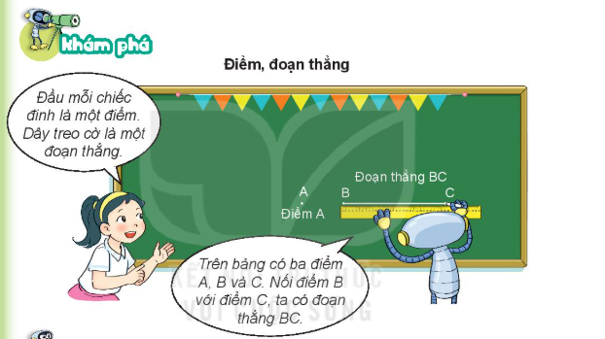

Slide 5
1
Kể tên các điểm trong hình vẽ.
Điểm: A, B, C, D, H, G
b) Kể tên các đoạn thẳng trong hình vẽ.
Đoạn thẳng: AB, CD

Slide 6
2
Kể tên các đoạn thẳng trong mỗi hình vẽ sau:
a) b)
M
.
A
.
C
.
N
.
.
.
D
.
B
P
Đoạn thẳng
MN, MP , NP
Đoạn thẳng
AB , BC , CD

Slide 7
3
Số ?
5cm
B
A
.
.
7cm
9cm

Slide 8
Đường thẳng
Đường cong
Ba điểm thẳng hàng

Slide 9
Điểm, đoạn thẳng
Dây treo cờ là 1 đoạn thẳng
Đầu mỗi chiếc đinh là 1 điểm
Điểm được vẽ bằng 1 dấu chấm
A
.
B
.
C
.
Đoạn thẳng BC
Làm thế nào để có đoạn thẳng AB và đoạn thẳng AC?

Slide 10
Đường thẳng, đường cong, ba điểm thẳng hàng
Vạch kẻ đường có dạng đường thẳng
Cầu vồng có dạng
đường cong
Ba điểm thẳng hàng là 3 điểm nằm trên 1 đường thẳng.
A
B
M
N
P
.
.
.
.
.
Đường thẳng AB
Đường thẳng MN
Ba điểm M,N,P thẳng hàng
a
Đường cong a
B
.
C
.

Slide 12
1
Kể tên các đường thẳng trong hình vẽ.
b) Kể tên các đường cong trong hình vẽ.
BC, DE
x, y

Slide 13
2
Đ, S ?
.
Trong hình vẽ trên:
Ba điểm A, B, C thẳng hàng.
Ba điểm D, E, G thẳng hàng.
Đ
S

Slide 14
3
Kể tên 3 điểm thẳng hàng có trong hình vẽ
.
A
Ba điểm A, H, M thẳng hàng.
Ba điểm B, M, C thẳng hàng.
.
H
.
.
.
B
C
M

Slide 15
4
Tìm một đường thẳng, một đường cong và 3 cây thẳng hàng có trong hình dưới đây.

